Slide 1
ACTUACIÓN DEL PROFESORADO EN TAREAS BIBLIOTECARIAS
PROYECTO
CLUB DEL BIBLIOTECARIO/A

Slide 2
NUESTROS OBJETIVOS
Crear el Club del bibliotecario/a en el centro.
Formarnos para diseñar un proyecto de emprendimiento aplicable al aula.
Crear tareas para el proyecto.
Formarnos en el conocimiento de Abies.
Transmitir nuestro proyecto a la comunidad educativa y entidades locales.

Slide 3
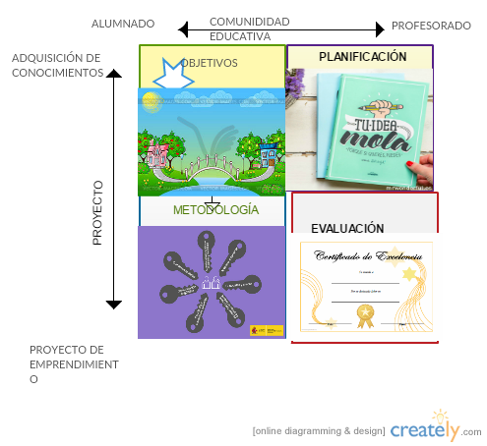
MAPA VISUAL DE NUESTRO PROYECTO

Slide 4
TÓPICO GENERATIVO
Creación de actividades lúdicas para fomentar la lectura.
Desarrollar el aprendizaje colaborativo.
Conocer y hacer partícipe a la comunidad educativa de las actividades en la biblioteca.
Realizar un proyecto de emprendimiento que motive a nuestro alumnado a ver en las tareas bibliotecarias un futuro profesional.

Slide 5
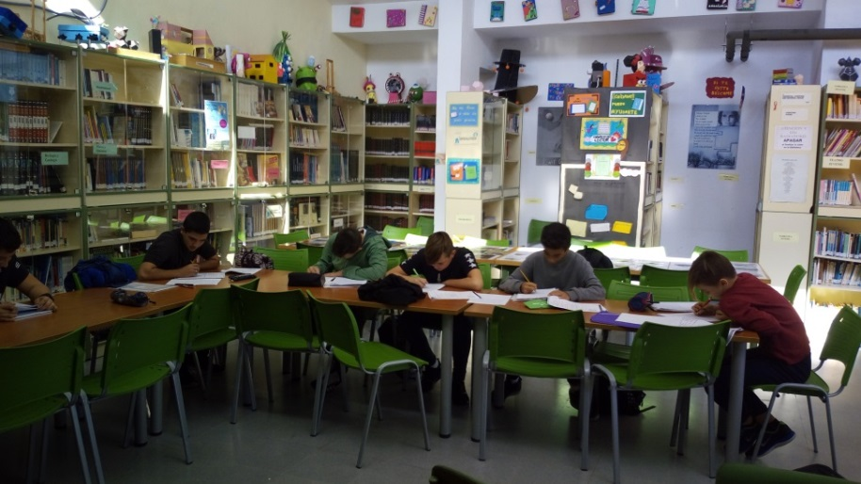
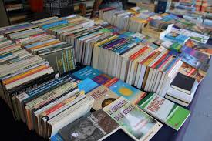
HILOS CONDUCTORES
¿Por qué es importante la lectura?
¿Cómo funciona nuestra biblioteca?
¿Para qué sirve una biblioteca?
¿Cómo aplicar las nuevas tecnologías a las tarea bibliotecarias?

Slide 6
OBJETIVOS CURRICULARES Y COMPETENCIA EMPRENDEDORA
¿QUÉ QUEREMOS APRENDER?
¿QUÉ QUEREMOS ENTRENAR?
Gestionar el programa ABIES.
Desarrollar la competencia lingüística y digital.
Aplicar y desarrollar las competencias clave.
Convertir la lectura en una estrategia metodológica para la mejora del aprendizaje y considerar la biblioteca escolar como un recurso imprescindible en el desarrollo de las estrategias de trabajo.
Crear ambientes lectores que favorezcan el desarrollo de hábitos y prácticas lectoras.
Influir positivamente en los demás y generar implicación.
Ser creativo en ideas, procesos y acciones.
Trabajar la visión de futuro.
Promover y llevar a cabo el proyecto.

Slide 7
TAREAS DEL PROYECTO
¿Cómo me ves?
Da color a tu lectura
El lugar de mis sueños

Slide 8
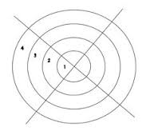
EVALUACIÓN
Haremos durante los tres trimestres una evaluación continua de nuestros aprendizaje a través de los resultados obtenidos.
Al final del proyecto haremos una encuesta en la última tarea.
La evaluación será del profesorado y del alumnado.

